Slide 1
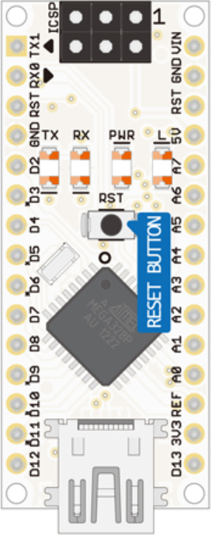
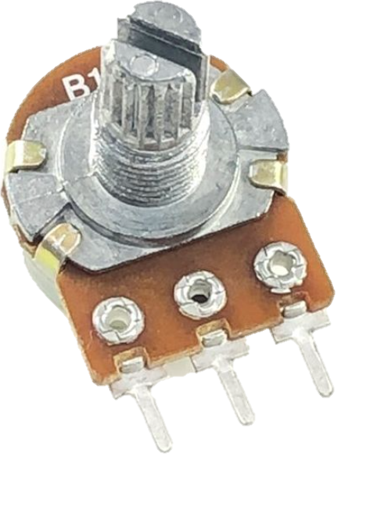
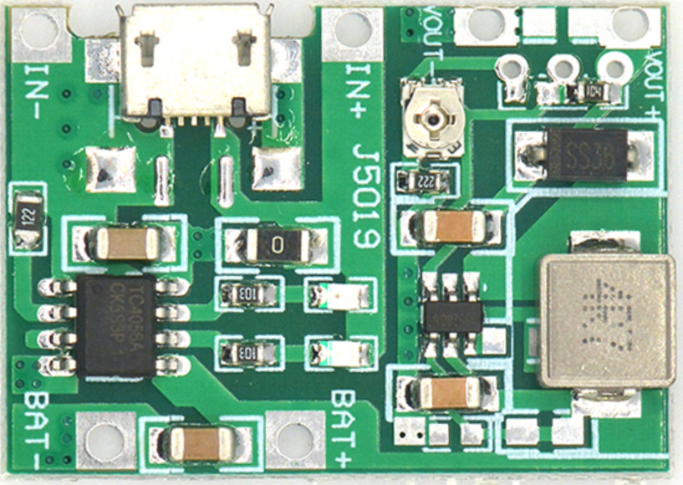
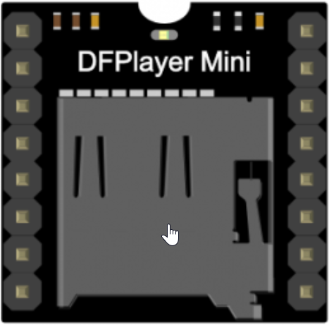
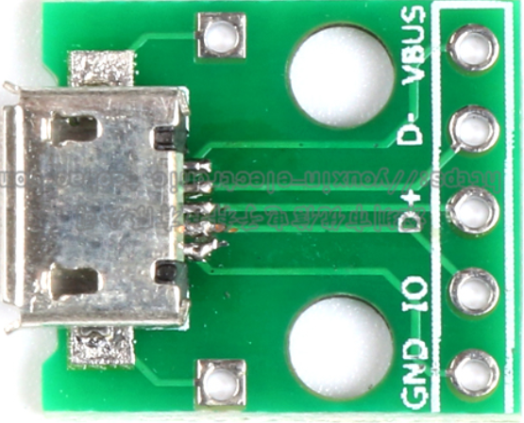
六按鈕音樂盒
TX1
VIN
10KΩ 可變電阻
GND
LED 1
220Ω
A0
RX0
GND
GND
LED 2
220Ω
A1
RST
RST
GND
LED 3
220Ω
A2
GND
+5V
A
B
C
GND
LED 4
220Ω
A3
D2
A7
GND
LED 5
220Ω
A4
A5
2KΩ
+5V
GND
LED 6
220Ω
D12
D3
A6
1000uF
D4
A5
GND
D5
A4
GND
+5V
GND
按鈕 1
D8
GND
按鈕 2
D7
D6
A3
開關
GND
按鈕 3
D6
D7
A2
GND
按鈕 4
D5
D8
A1
GND
按鈕 5
D4
GND
按鈕 6
D3
D9
A0
VIN-
VIN+
VOUT-
VOUT+
D10
REF
D11
3V3
充電模組
+5V
+5V
BUSY
D12
D13
D10
1KΩ
RX
USB -
USB -
D9
TX
USB +
USB +
LEDa-
LEDa+
DAC_R
KEY_2
LEDb-
LEDb+
DAC_I
KEY_1
喇叭
SPK +
IO_2
USBVIN
GND
GND
GND
USBGND
USB-
BAT-
BAT+
SPK -
IO_1
USB+
N/A
18650
USBGND

